Slide 1
Абсолютные измерения поверхностей зеркал с использованием интерферометра Физо
Выполнил аспирант 2-го года обучения:
Глушков Е. И.
Научный руководитель:
д.ф.-м.н. Чхало Николай Иванович

Slide 2
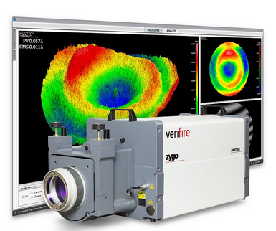
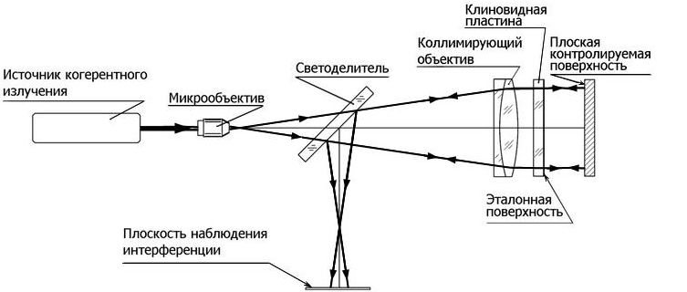
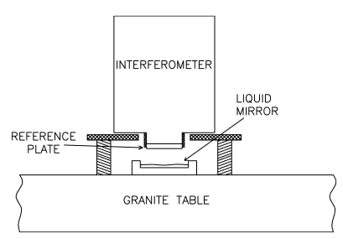
Схема интерферометра Физо
λ=632,8 нм

Slide 3
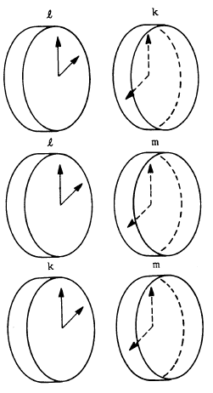


Трехплоскостное измерение
l(-x, y) + k(x, y) = D(x, y)
l(-x, y) + m(x, y) = E(x, y)
k(-x, y) + m(x, y) = G(x, y)
Неопределенная система
y
x
x = 0
x = -x
l(x, y) + k(x, y) = D(x, y)
l(x, y) + m(x, y) = E(x, y)
k(x, y) + m(x, y) = G(x, y)
l(0, y) + k(0, y) = D(0, y)
l(0, y) + m(0, y) = E(0, y)
k(0, y) + m(0, y) = G(0, y)
Определенная система
Решение:
m(x, y) = $\frac{\text{−}\text{D}\text{(}\text{x}\text{, }\text{y}\text{) + }\text{E}\text{(}\text{x}\text{, }\text{y}\text{) + }\text{G}\text{(}\text{x}\text{, }\text{y}\text{)}}{2}$
l(x, y) = $\frac{\text{D}\text{(}\text{x}\text{, }\text{y}\text{) + }\text{E}\text{(}\text{x}\text{, }\text{y}\text{) − }\text{G}\text{(}\text{x}\text{, }\text{y}\text{)}}{2}$
k(x, y) = $\frac{\text{D}\text{(}\text{x}\text{, }\text{y}\text{) − }\text{E}\text{(}\text{x}\text{, }\text{y}\text{) + }\text{G}\text{(}\text{x}\text{, }\text{y}\text{)}}{2}$
Решение:
m(0, y) = $\frac{\text{−}\text{D}\text{(0, }\text{y}\text{) + }\text{E}\text{(0, }\text{y}\text{) + }\text{G}\text{(0, }\text{y}\text{)}}{2}$
l(0, y) = $\frac{\text{D}\text{(0, }\text{y}\text{) + }\text{E}\text{(0, }\text{y}\text{) − }\text{G}\text{(0, }\text{y}\text{)}}{2}$
k(0, y) = $\frac{\text{D}\text{(0, }\text{y}\text{) − }\text{E}\text{(0, }\text{y}\text{) + }\text{G}\text{(0, }\text{y}\text{)}}{2}$

Slide 4
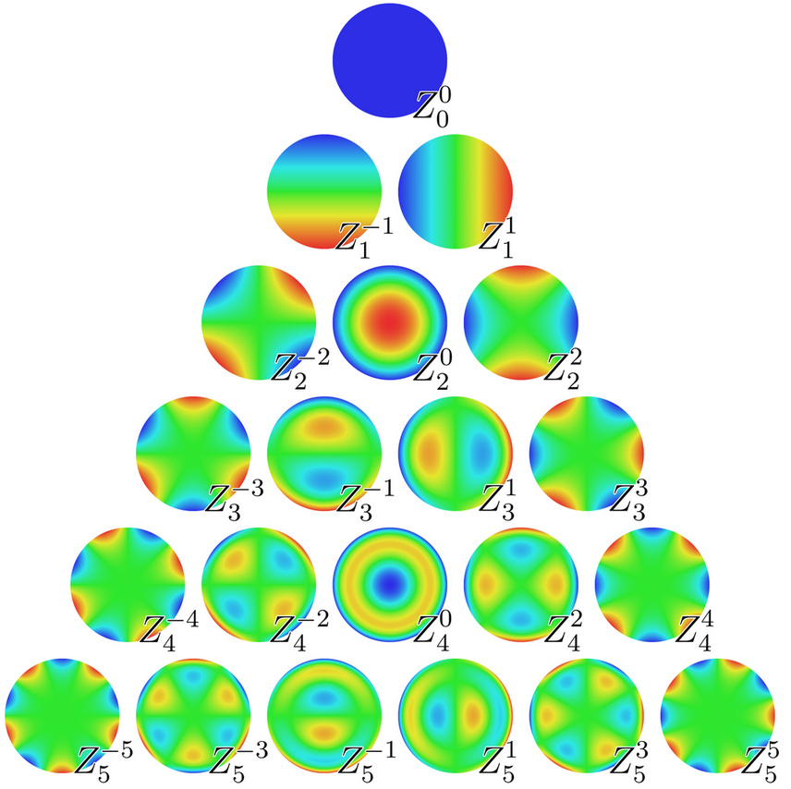
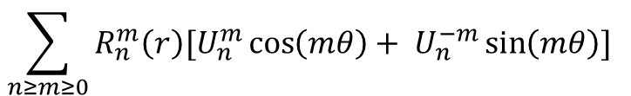
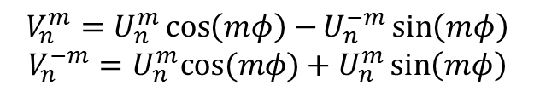
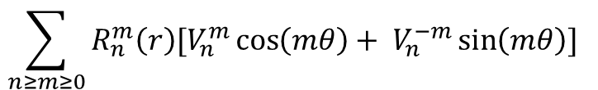
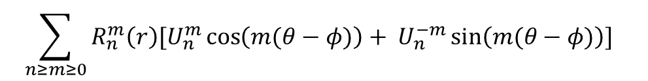
l(-x, y) + k(x, y) = D(x, y)
l(-x, y) + m(x, y) = E(x, y)
m(x, y, φ) + l(-x, y) = F(x, y)
k(-x, y) + m(x, y) = G(x, y)
$$\sum_{n≥m≥0}{{R_{n}^{m}\left(r\right)[U}_{n}^{m}\cos\left(mθ\right)+ U_{n}^{−m}\sin\left(mθ\right)] }$$
$$\sum_{n≥m≥0}{{R_{n}^{m}\left(r\right)[U}_{n}^{m}\cos\left(m(θ−φ)\right)+ U_{n}^{−m}\sin\left(m(θ−φ)\right)] }$$
$$\sum_{n≥m≥0}{{R_{n}^{m}\left(r\right)[V}_{n}^{m}\cos\left(mθ\right)+ V_{n}^{−m}\sin\left(mθ\right)] }$$
$$V_{n}^{m}=U_{n}^{m}\cos\left(mφ\right)−U_{n}^{−m}\sin\left(mφ\right)$$
$$V_{n}^{−m}=U_{n}^{m}cos⁡(mφ)+U_{n}^{m}\sin\left(mφ\right)$$

Slide 5
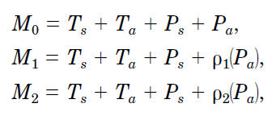
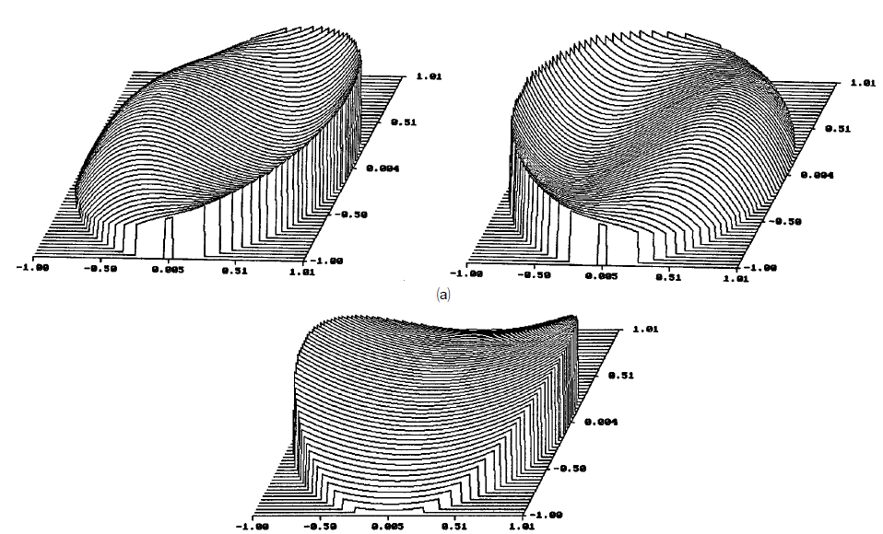



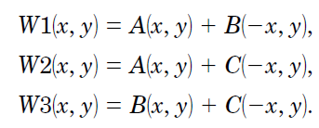


Многоугловое усреднение

Slide 6
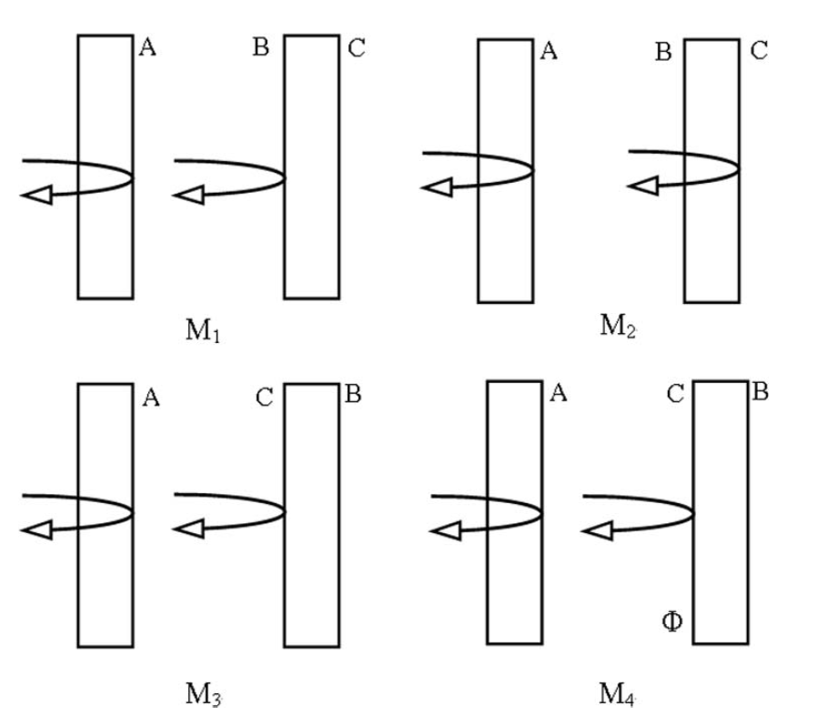
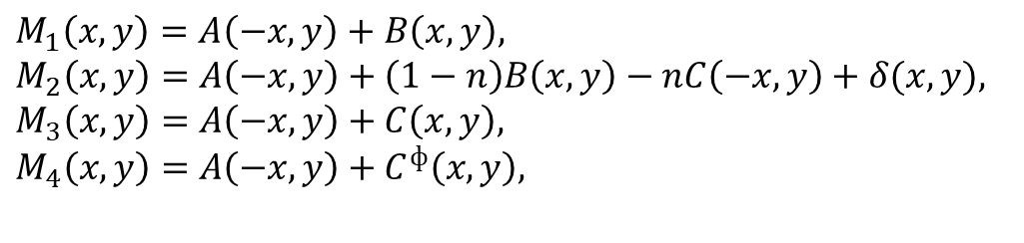
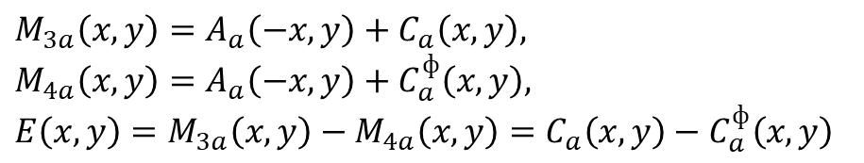
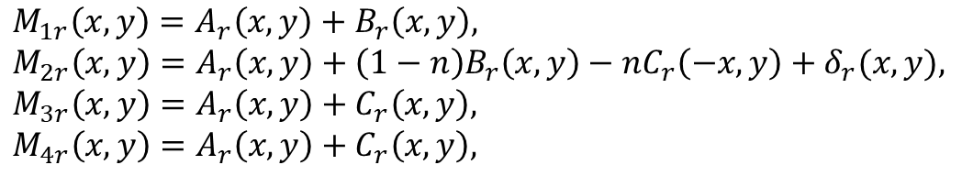
Две отражающих поверхности
$$M_{1}\left(x, y\right)=A\left(−x, y\right)+B\left(x, y\right),$$
$$M_{2}\left(x, y\right)=A\left(−x, y\right)+\left(1−n\right)B\left(x, y\right)−nC\left(−x, y\right)+δ(x, y),$$
$$M_{3}\left(x, y\right)=A\left(−x, y\right)+C\left(x, y\right),$$
$$M_{4}\left(x, y\right)=A\left(−x, y\right)+C^{ф}\left(x, y\right),$$
$$M_{1r}\left(x, y\right)=A_{r}\left(x, y\right)+B_{r}\left(x, y\right),$$
$$M_{2r}\left(x, y\right)=A_{r}\left(x, y\right)+\left(1−n\right)B_{r}\left(x, y\right)−nC_{r}\left(−x, y\right)+δ_{r}(x, y),$$
$$M_{3r}\left(x, y\right)=A_{r}\left(x, y\right)+C_{r}\left(x, y\right),$$
$$M_{4r}\left(x, y\right)=A_{r}\left(x, y\right)+C_{r}\left(x, y\right),$$
$$M_{3a}\left(x, y\right)=A_{a}\left(−x, y\right)+C_{a}\left(x, y\right),$$
$$M_{4a}\left(x, y\right)=A_{a}\left(−x, y\right)+C_{a}^{ф}\left(x, y\right),$$
$$E\left(x, y\right)=M_{3a}\left(x, y\right)−M_{4a}\left(x, y\right)=C_{a}\left(x, y\right)−C_{a}^{ф}\left(x, y\right)$$

Slide 7
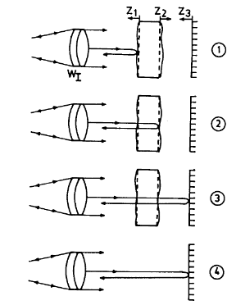
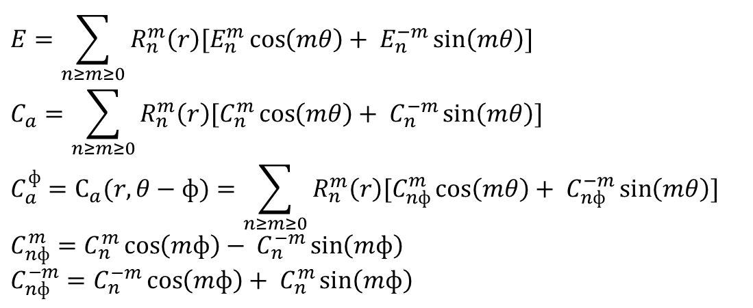
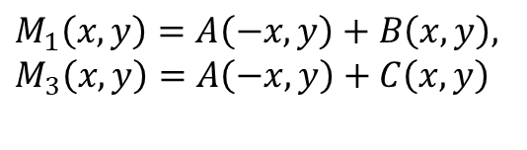
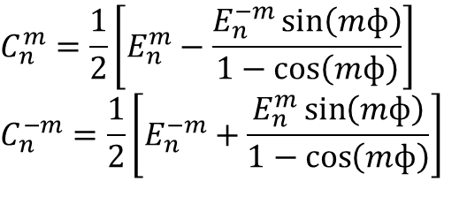
$$E\left(x, y\right)=M_{3a}\left(x, y\right)−M_{4a}\left(x, y\right)=C_{a}\left(x, y\right)−C_{a}^{ф}\left(x, y\right)$$
$$E=\sum_{n≥m≥0}{{R_{n}^{m}\left(r\right)[E}_{n}^{m}\cos\left(mθ\right)+ E_{n}^{−m}\sin\left(mθ\right)] }$$
$$C_{a}=\sum_{n≥m≥0}{{R_{n}^{m}\left(r\right)[C}_{n}^{m}\cos\left(mθ\right)+ C_{n}^{−m}\sin\left(mθ\right)] }$$
$$C_{a}^{ф}=С_{a}(r, θ−ф)=\sum_{n≥m≥0}{{R_{n}^{m}\left(r\right)[C}_{nф}^{m}\cos\left(mθ\right)+ C_{nф}^{−m}\sin\left(mθ\right)] }$$
$$C_{nф}^{m}=C_{n}^{m}\cos\left(mф\right)− C_{n}^{−m}\sin\left(mф\right)$$
$$C_{nф}^{−m}=C_{n}^{−m}\cos\left(mф\right)+ C_{n}^{m}\sin\left(mф\right)$$
$$C_{n}^{m}=\frac{1}{2}\left[E_{n}^{m}−\frac{E_{n}^{−m}\sin\left(mф\right)}{1−\cos\left(mф\right)}\right]$$
$$C_{n}^{−m}=\frac{1}{2}\left[E_{n}^{−m}+\frac{E_{n}^{m}\sin\left(mф\right)}{1−\cos\left(mф\right)}\right]$$
$$M_{1}\left(x, y\right)=A\left(−x, y\right)+B\left(x, y\right),$$
$$M_{3}\left(x, y\right)=A\left(−x, y\right)+C\left(x, y\right)$$

Slide 8
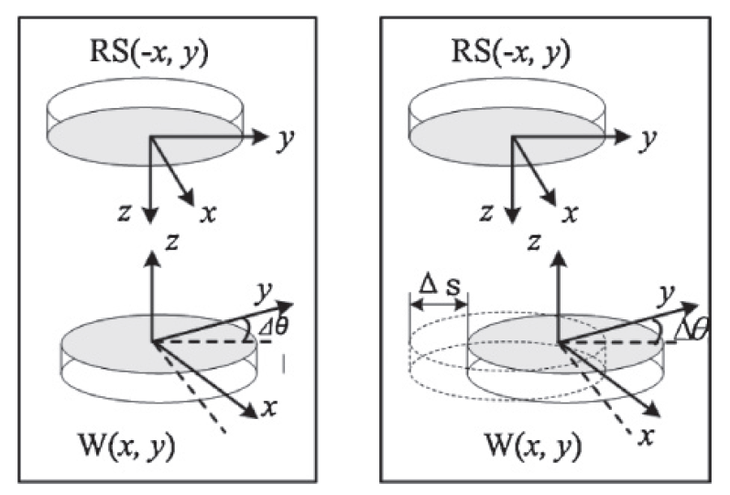
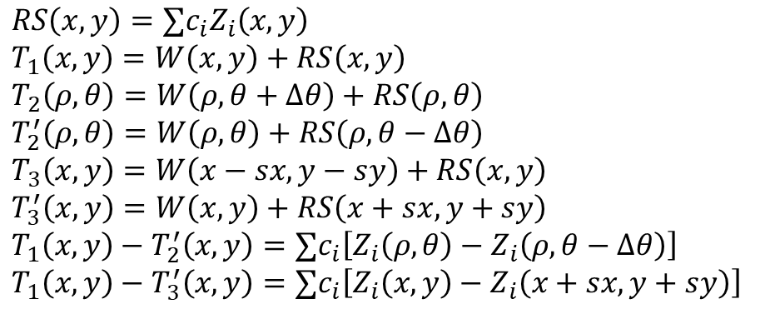
Сдвиг с вращением
$$RS\left(x, y\right)=∑c_{i}Z_{i}\left(x, y\right)$$
$$T_{1}\left(x, y\right)=W\left(x, y\right)+RS\left(x, y\right)$$
$$T_{2}\left(ρ, θ\right)=W\left(ρ, θ+Δθ\right)+RS\left(ρ, θ\right)$$
$$T_{2}^{′}\left(ρ, θ\right)=W\left(ρ, θ\right)+RS\left(ρ, θ−Δθ\right)$$
$$T_{3}\left(x, y\right)=W\left(x−sx, y−sy\right)+RS\left(x, y\right)$$
$$T_{3}^{′}\left(x, y\right)=W\left(x, y\right)+RS\left(x+sx, y+sy\right)$$
$$T_{1}\left(x, y\right)−T_{2}^{′}\left(x,y\right)=∑c_{i}\left[Z_{i}\left(ρ, θ\right)−Z_{i}\left(ρ, θ−Δθ\right)\right]$$
$$T_{1}\left(x, y\right)−T_{3}^{′}\left(x,y\right)=∑c_{i}\left[Z_{i}\left(x, y\right)−Z_{i}\left(x+sx, y+sy\right)\right]$$

Slide 9
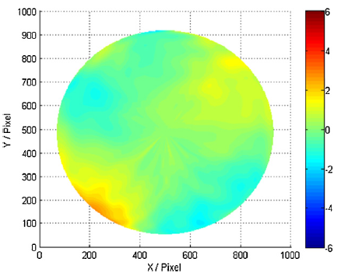
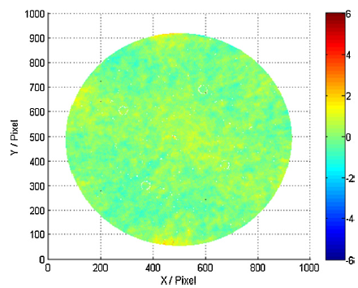
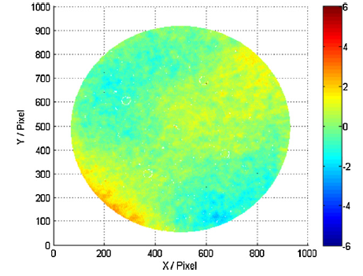
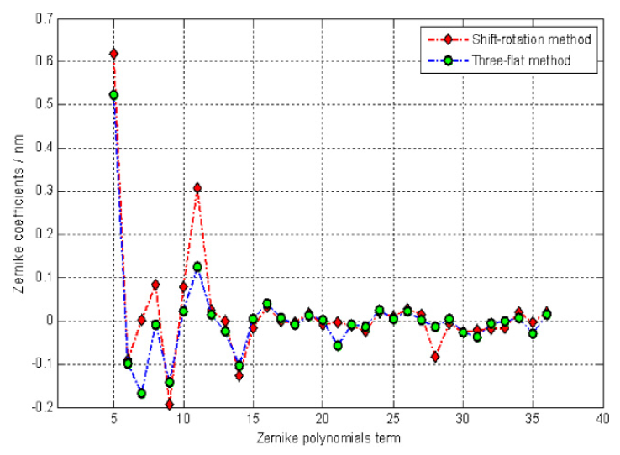
SR
PV = 5.29 nm
RMS = 0.73 nm
SR – TF
PV = 6.69 nm
RMS = 0.42 nm
TF
PV = 7.01 nm
RMS = 0.76 nm

